Slide 1

YAPAY ZEKÂ DESTEKLİ
COĞRAFİ BİLGİ SİSTEMLERİ
8. HAFTA
Web GIS Bulut ve Vize Tekrarı
YBS 363 · Ankara Bilim Üniversitesi
Dr. Murat BAŞEĞMEZ
Notes:
Anlatım notu: Haftanın konusunu önceki dersle ilişkilendirerek açın.
Kaynak: https://doc.arcgis.com/en/arcgis-online/get-started/what-is-agol.htm; kullanıcı tarafından sağlanan GIS ders notları

Slide 2
Bu haftanın öğrenme çıktıları
8. HAFTA
01
02
03
Kavram
Uygulama
Eleştiri
Temel terimleri doğru kullanır
ArcGIS Pro iş akışını yürütür
Veri ve yöntem sınırlılıklarını açıklar
YBS 363
Dr. Murat BAŞEĞMEZ
Notes:
Anlatım notu: Kavramları örnek üzerinden açıklayın.
Kaynak: https://doc.arcgis.com/en/arcgis-online/get-started/what-is-agol.htm; kullanıcı tarafından sağlanan GIS ders notları

Slide 3
Üç saatlik ders akışı
8. HAFTA
İlk bölüm: kavramsal temel ve görsel örnekler
İkinci bölüm: ArcGIS Pro üzerinde adım adım gösterim
Üçüncü bölüm: yönlendirilmiş laboratuvar ve değerlendirme
YBS 363
Dr. Murat BAŞEĞMEZ
Notes:
Anlatım notu: Dersin sonunda teslim edilecek küçük çıktıyı başta açıklayın.
Kaynak: https://doc.arcgis.com/en/arcgis-online/get-started/what-is-agol.htm; kullanıcı tarafından sağlanan GIS ders notları

Slide 4
BÖLÜM 1
Web GIS mimarisi
İstemci, servis ve veri katmanı ağ üzerinden birlikte çalışır
Notes:
Anlatım notu: İstemci, servis ve veri katmanı ağ üzerinden birlikte çalışır
Kaynak: Ders planı

Slide 5
Web GIS mimarisi
8. HAFTA
01
02
03
Client
Service
Data
Tarayıcı veya mobil uygulama
Harita ve analiz hizmeti
Hosted veya referanslı katman
YBS 363
Dr. Murat BAŞEĞMEZ
Notes:
Anlatım notu: Kavramları örnek üzerinden açıklayın.
Kaynak: https://doc.arcgis.com/en/arcgis-online/get-started/what-is-agol.htm; kullanıcı tarafından sağlanan GIS ders notları

Slide 6
Web GIS mimarisi: kavram ve uygulama
8. HAFTA
Kavramsal anlam
ArcGIS Pro karşılığı
Client: Tarayıcı veya mobil uygulama
ArcGIS Online Map Viewer
Service: Harita ve analiz hizmeti
Çıktı haritada ve tabloda birlikte incelenir.
Data: Hosted veya referanslı katman
Parametreler ve ortam ayarları kaydedilir.
YBS 363
Dr. Murat BAŞEĞMEZ
Notes:
Anlatım notu: Kavram ile yazılım aracını ilişkilendirin; araç adını kavramın yerine kullanmayın.
Kaynak: https://doc.arcgis.com/en/arcgis-online/get-started/what-is-agol.htm; kullanıcı tarafından sağlanan GIS ders notları

Slide 7
Web GIS mimarisi iş akışı
8. HAFTA
01
02
03
04
05
Soru
Veri
İşlem
Kontrol
Yorum
İstemci, servis ve veri katmanı ağ üzerinden birlikte çalışır
Client ve Service
ArcGIS Online Map Viewer
Parametre ve çıktı kalitesi
Karar bağlamı ve sınırlılık
YBS 363
Dr. Murat BAŞEĞMEZ
Notes:
Anlatım notu: İş akışını öğrencilerin kendi proje sorularına uyarlamasını isteyin.
Kaynak: https://doc.arcgis.com/en/arcgis-online/get-started/what-is-agol.htm; kullanıcı tarafından sağlanan GIS ders notları

Slide 8
Web GIS mimarisi için kritik kontroller
8. HAFTA
1
2
3
!
Veri
Ölçek
Yöntem
Risk
Girdi verisi client gereksinimini karşılıyor mu?
Analiz birimi ve çözünürlük soruya uygun mu?
ArcGIS Online Map Viewer parametreleri gerekçelendirildi mi?
Ağ ve servis kesintileri uygulama erişimini etkiler
YBS 363
Dr. Murat BAŞEĞMEZ
Notes:
Anlatım notu: Bu kontrolleri uygulama öncesinde kısa bir kontrol listesi olarak kullanın.
Kaynak: https://doc.arcgis.com/en/arcgis-online/get-started/what-is-agol.htm; kullanıcı tarafından sağlanan GIS ders notları

Slide 9
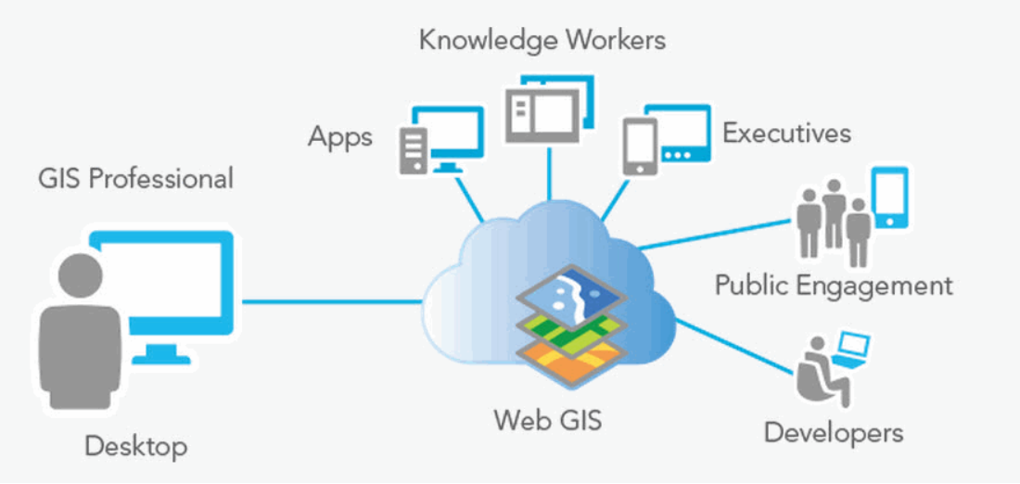
Web GIS mimarisi: görsel uygulama
8. HAFTA
İstemci, servis ve veri katmanı ağ üzerinden birlikte çalışır
YBS 363
Dr. Murat BAŞEĞMEZ
Notes:
Anlatım notu: Görseldeki veri katmanlarını, analiz girdilerini ve olası çıktıları öğrencilere buldurun.
Kaynak: https://doc.arcgis.com/en/arcgis-online/get-started/what-is-agol.htm; kullanıcı tarafından sağlanan GIS ders notları

Slide 10
BÖLÜM 2
Web map ve katman
Sembol, açılır pencere ve görünürlük ayarları web map içinde saklanır
Notes:
Anlatım notu: Sembol, açılır pencere ve görünürlük ayarları web map içinde saklanır
Kaynak: Ders planı

Slide 11
Web map ve katman
8. HAFTA
01
02
03
Feature layer
Tile layer
Image layer
Sorgulanabilir nesneler
Hızlı çizim
Raster ve görüntü
YBS 363
Dr. Murat BAŞEĞMEZ
Notes:
Anlatım notu: Kavramları örnek üzerinden açıklayın.
Kaynak: https://doc.arcgis.com/en/arcgis-online/get-started/what-is-agol.htm; kullanıcı tarafından sağlanan GIS ders notları

Slide 12
Web map ve katman: kavram ve uygulama
8. HAFTA
Kavramsal anlam
ArcGIS Pro karşılığı
Feature layer: Sorgulanabilir nesneler
Map Viewer, Layers ve Properties
Tile layer: Hızlı çizim
Çıktı haritada ve tabloda birlikte incelenir.
Image layer: Raster ve görüntü
Parametreler ve ortam ayarları kaydedilir.
YBS 363
Dr. Murat BAŞEĞMEZ
Notes:
Anlatım notu: Kavram ile yazılım aracını ilişkilendirin; araç adını kavramın yerine kullanmayın.
Kaynak: https://doc.arcgis.com/en/arcgis-online/get-started/what-is-agol.htm; kullanıcı tarafından sağlanan GIS ders notları

Slide 13
Web map ve katman iş akışı
8. HAFTA
01
02
03
04
05
Soru
Veri
İşlem
Kontrol
Yorum
Sembol, açılır pencere ve görünürlük ayarları web map içinde saklanır
Feature layer ve Tile layer
Map Viewer, Layers ve Properties
Parametre ve çıktı kalitesi
Karar bağlamı ve sınırlılık
YBS 363
Dr. Murat BAŞEĞMEZ
Notes:
Anlatım notu: İş akışını öğrencilerin kendi proje sorularına uyarlamasını isteyin.
Kaynak: https://doc.arcgis.com/en/arcgis-online/get-started/what-is-agol.htm; kullanıcı tarafından sağlanan GIS ders notları

Slide 14
Web map ve katman için kritik kontroller
8. HAFTA
1
2
3
!
Veri
Ölçek
Yöntem
Risk
Girdi verisi feature layer gereksinimini karşılıyor mu?
Analiz birimi ve çözünürlük soruya uygun mu?
Map Viewer, Layers ve Properties parametreleri gerekçelendirildi mi?
Paylaşılan görünüm kaynak veriyi değiştirmeyebilir
YBS 363
Dr. Murat BAŞEĞMEZ
Notes:
Anlatım notu: Bu kontrolleri uygulama öncesinde kısa bir kontrol listesi olarak kullanın.
Kaynak: https://doc.arcgis.com/en/arcgis-online/get-started/what-is-agol.htm; kullanıcı tarafından sağlanan GIS ders notları

Slide 15
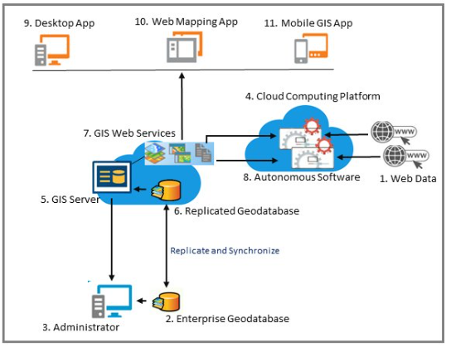
Web map ve katman: görsel uygulama
8. HAFTA
Sembol, açılır pencere ve görünürlük ayarları web map içinde saklanır
YBS 363
Dr. Murat BAŞEĞMEZ
Notes:
Anlatım notu: Görseldeki veri katmanlarını, analiz girdilerini ve olası çıktıları öğrencilere buldurun.
Kaynak: https://doc.arcgis.com/en/arcgis-online/get-started/what-is-agol.htm; kullanıcı tarafından sağlanan GIS ders notları

Slide 16
BÖLÜM 3
Paylaşım ve güvenlik
İçerik sahibi erişim düzeyini ve kullanıcı yetkisini yönetir
Notes:
Anlatım notu: İçerik sahibi erişim düzeyini ve kullanıcı yetkisini yönetir
Kaynak: Ders planı

Slide 17
Paylaşım ve güvenlik
8. HAFTA
01
02
03
Private
Group
Public
Yalnız sahibi
Belirli çalışma grubu
Herkese açık
YBS 363
Dr. Murat BAŞEĞMEZ
Notes:
Anlatım notu: Kavramları örnek üzerinden açıklayın.
Kaynak: https://doc.arcgis.com/en/arcgis-online/get-started/what-is-agol.htm; kullanıcı tarafından sağlanan GIS ders notları

Slide 18
Paylaşım ve güvenlik: kavram ve uygulama
8. HAFTA
Kavramsal anlam
ArcGIS Pro karşılığı
Private: Yalnız sahibi
Share, Groups ve hosted feature layer views
Group: Belirli çalışma grubu
Çıktı haritada ve tabloda birlikte incelenir.
Public: Herkese açık
Parametreler ve ortam ayarları kaydedilir.
YBS 363
Dr. Murat BAŞEĞMEZ
Notes:
Anlatım notu: Kavram ile yazılım aracını ilişkilendirin; araç adını kavramın yerine kullanmayın.
Kaynak: https://doc.arcgis.com/en/arcgis-online/get-started/what-is-agol.htm; kullanıcı tarafından sağlanan GIS ders notları

Slide 19
Paylaşım ve güvenlik iş akışı
8. HAFTA
01
02
03
04
05
Soru
Veri
İşlem
Kontrol
Yorum
İçerik sahibi erişim düzeyini ve kullanıcı yetkisini yönetir
Private ve Group
Share, Groups ve hosted feature layer views
Parametre ve çıktı kalitesi
Karar bağlamı ve sınırlılık
YBS 363
Dr. Murat BAŞEĞMEZ
Notes:
Anlatım notu: İş akışını öğrencilerin kendi proje sorularına uyarlamasını isteyin.
Kaynak: https://doc.arcgis.com/en/arcgis-online/get-started/what-is-agol.htm; kullanıcı tarafından sağlanan GIS ders notları

Slide 20
Paylaşım ve güvenlik için kritik kontroller
8. HAFTA
1
2
3
!
Veri
Ölçek
Yöntem
Risk
Girdi verisi private gereksinimini karşılıyor mu?
Analiz birimi ve çözünürlük soruya uygun mu?
Share, Groups ve hosted feature layer views parametreleri gerekçelendirildi mi?
Hassas öznitelikler halka açık katmanda yayınlanmamalıdır
YBS 363
Dr. Murat BAŞEĞMEZ
Notes:
Anlatım notu: Bu kontrolleri uygulama öncesinde kısa bir kontrol listesi olarak kullanın.
Kaynak: https://doc.arcgis.com/en/arcgis-online/get-started/what-is-agol.htm; kullanıcı tarafından sağlanan GIS ders notları

Slide 21
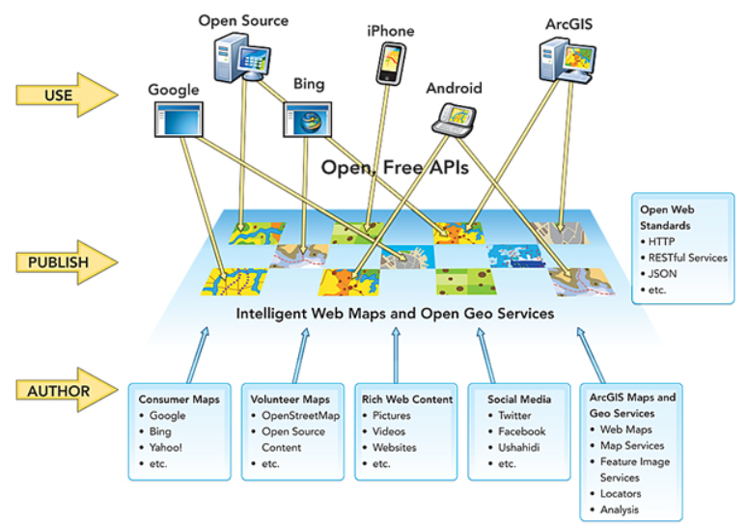
Paylaşım ve güvenlik: görsel uygulama
8. HAFTA
İçerik sahibi erişim düzeyini ve kullanıcı yetkisini yönetir
YBS 363
Dr. Murat BAŞEĞMEZ
Notes:
Anlatım notu: Görseldeki veri katmanlarını, analiz girdilerini ve olası çıktıları öğrencilere buldurun.
Kaynak: https://doc.arcgis.com/en/arcgis-online/get-started/what-is-agol.htm; kullanıcı tarafından sağlanan GIS ders notları

Slide 22
BÖLÜM 4
Web uygulamaları
Harita farklı kullanıcı görevleri için uygulamaya dönüştürülür
Notes:
Anlatım notu: Harita farklı kullanıcı görevleri için uygulamaya dönüştürülür
Kaynak: Ders planı

Slide 23
Web uygulamaları
8. HAFTA
01
02
03
Dashboard
StoryMaps
Experience
Operasyonel göstergeler
Anlatı ve bağlam
Özel arayüz
YBS 363
Dr. Murat BAŞEĞMEZ
Notes:
Anlatım notu: Kavramları örnek üzerinden açıklayın.
Kaynak: https://doc.arcgis.com/en/arcgis-online/get-started/what-is-agol.htm; kullanıcı tarafından sağlanan GIS ders notları

Slide 24
Web uygulamaları: kavram ve uygulama
8. HAFTA
Kavramsal anlam
ArcGIS Pro karşılığı
Dashboard: Operasyonel göstergeler
Dashboards, StoryMaps ve Experience Builder
StoryMaps: Anlatı ve bağlam
Çıktı haritada ve tabloda birlikte incelenir.
Experience: Özel arayüz
Parametreler ve ortam ayarları kaydedilir.
YBS 363
Dr. Murat BAŞEĞMEZ
Notes:
Anlatım notu: Kavram ile yazılım aracını ilişkilendirin; araç adını kavramın yerine kullanmayın.
Kaynak: https://doc.arcgis.com/en/arcgis-online/get-started/what-is-agol.htm; kullanıcı tarafından sağlanan GIS ders notları

Slide 25
Web uygulamaları iş akışı
8. HAFTA
01
02
03
04
05
Soru
Veri
İşlem
Kontrol
Yorum
Harita farklı kullanıcı görevleri için uygulamaya dönüştürülür
Dashboard ve StoryMaps
Dashboards, StoryMaps ve Experience Builder
Parametre ve çıktı kalitesi
Karar bağlamı ve sınırlılık
YBS 363
Dr. Murat BAŞEĞMEZ
Notes:
Anlatım notu: İş akışını öğrencilerin kendi proje sorularına uyarlamasını isteyin.
Kaynak: https://doc.arcgis.com/en/arcgis-online/get-started/what-is-agol.htm; kullanıcı tarafından sağlanan GIS ders notları

Slide 26
Web uygulamaları için kritik kontroller
8. HAFTA
1
2
3
!
Veri
Ölçek
Yöntem
Risk
Girdi verisi dashboard gereksinimini karşılıyor mu?
Analiz birimi ve çözünürlük soruya uygun mu?
Dashboards, StoryMaps ve Experience Builder parametreleri gerekçelendirildi mi?
Gösterge sayısı arttıkça karar mesajı zayıflayabilir
YBS 363
Dr. Murat BAŞEĞMEZ
Notes:
Anlatım notu: Bu kontrolleri uygulama öncesinde kısa bir kontrol listesi olarak kullanın.
Kaynak: https://doc.arcgis.com/en/arcgis-online/get-started/what-is-agol.htm; kullanıcı tarafından sağlanan GIS ders notları

Slide 27
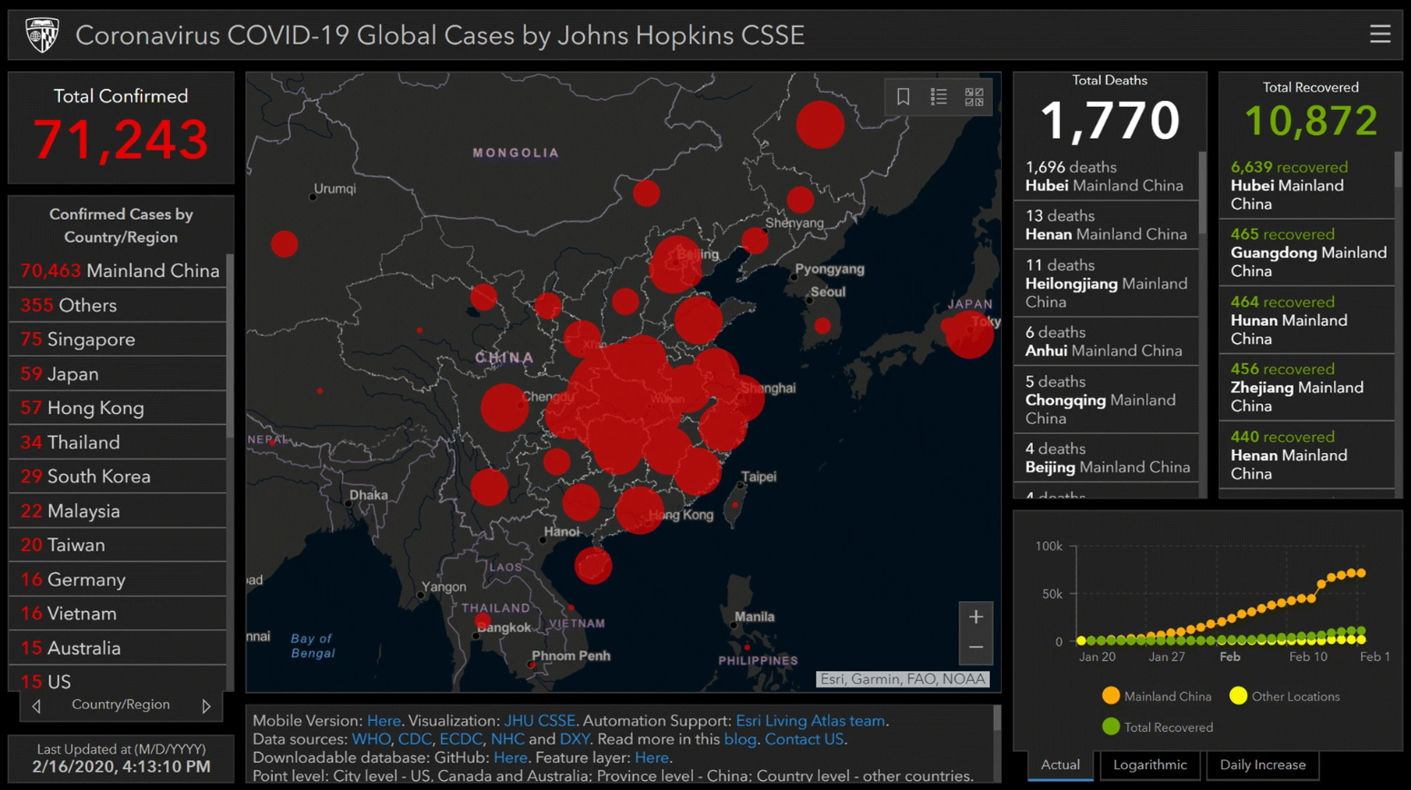
Web uygulamaları: görsel uygulama
8. HAFTA
Harita farklı kullanıcı görevleri için uygulamaya dönüştürülür
YBS 363
Dr. Murat BAŞEĞMEZ
Notes:
Anlatım notu: Görseldeki veri katmanlarını, analiz girdilerini ve olası çıktıları öğrencilere buldurun.
Kaynak: https://doc.arcgis.com/en/arcgis-online/get-started/what-is-agol.htm; kullanıcı tarafından sağlanan GIS ders notları

Slide 28
BÖLÜM 5
Vize tekrar çerçevesi
İlk yedi haftanın kavramları veri, analiz ve sunum zincirinde birleştirilir
Notes:
Anlatım notu: İlk yedi haftanın kavramları veri, analiz ve sunum zincirinde birleştirilir
Kaynak: Ders planı

Slide 29
Vize tekrar çerçevesi
8. HAFTA
01
02
03
Veri
Analiz
Sunum
Model ve koordinat
Soruya uygun araç
Doğru sembol ve kaynak
YBS 363
Dr. Murat BAŞEĞMEZ
Notes:
Anlatım notu: Kavramları örnek üzerinden açıklayın.
Kaynak: https://doc.arcgis.com/en/arcgis-online/get-started/what-is-agol.htm; kullanıcı tarafından sağlanan GIS ders notları

Slide 30
Vize tekrar çerçevesi: kavram ve uygulama
8. HAFTA
Kavramsal anlam
ArcGIS Pro karşılığı
Veri: Model ve koordinat
Geoprocessing History ve proje inceleme
Analiz: Soruya uygun araç
Çıktı haritada ve tabloda birlikte incelenir.
Sunum: Doğru sembol ve kaynak
Parametreler ve ortam ayarları kaydedilir.
YBS 363
Dr. Murat BAŞEĞMEZ
Notes:
Anlatım notu: Kavram ile yazılım aracını ilişkilendirin; araç adını kavramın yerine kullanmayın.
Kaynak: https://doc.arcgis.com/en/arcgis-online/get-started/what-is-agol.htm; kullanıcı tarafından sağlanan GIS ders notları

Slide 31
Vize tekrar çerçevesi iş akışı
8. HAFTA
01
02
03
04
05
Soru
Veri
İşlem
Kontrol
Yorum
İlk yedi haftanın kavramları veri, analiz ve sunum zincirinde birleştirilir
Veri ve Analiz
Geoprocessing History ve proje inceleme
Parametre ve çıktı kalitesi
Karar bağlamı ve sınırlılık
YBS 363
Dr. Murat BAŞEĞMEZ
Notes:
Anlatım notu: İş akışını öğrencilerin kendi proje sorularına uyarlamasını isteyin.
Kaynak: https://doc.arcgis.com/en/arcgis-online/get-started/what-is-agol.htm; kullanıcı tarafından sağlanan GIS ders notları

Slide 32
Vize tekrar çerçevesi için kritik kontroller
8. HAFTA
1
2
3
!
Veri
Ölçek
Yöntem
Risk
Girdi verisi veri gereksinimini karşılıyor mu?
Analiz birimi ve çözünürlük soruya uygun mu?
Geoprocessing History ve proje inceleme parametreleri gerekçelendirildi mi?
Aracı ezberlemek kavramsal hatayı önlemez
YBS 363
Dr. Murat BAŞEĞMEZ
Notes:
Anlatım notu: Bu kontrolleri uygulama öncesinde kısa bir kontrol listesi olarak kullanın.
Kaynak: https://doc.arcgis.com/en/arcgis-online/get-started/what-is-agol.htm; kullanıcı tarafından sağlanan GIS ders notları

Slide 33
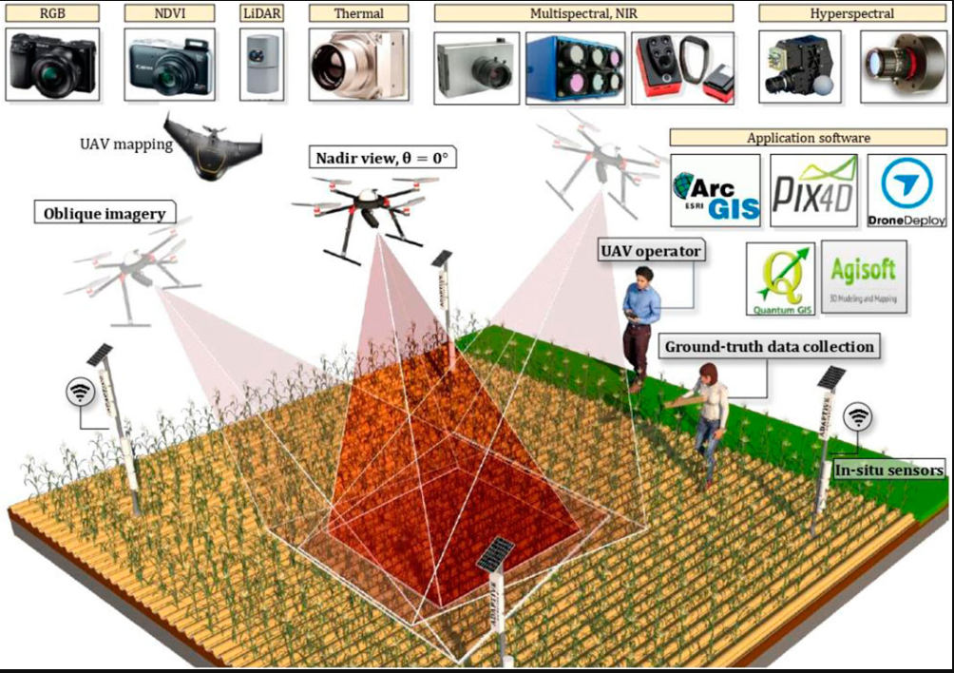
Vize tekrar çerçevesi: görsel uygulama
8. HAFTA
İlk yedi haftanın kavramları veri, analiz ve sunum zincirinde birleştirilir
YBS 363
Dr. Murat BAŞEĞMEZ
Notes:
Anlatım notu: Görseldeki veri katmanlarını, analiz girdilerini ve olası çıktıları öğrencilere buldurun.
Kaynak: https://doc.arcgis.com/en/arcgis-online/get-started/what-is-agol.htm; kullanıcı tarafından sağlanan GIS ders notları

Slide 34
LABORATUVAR
Yönlendirilmiş uygulama
ArcGIS Online üzerinde web map oluşturma, katman paylaşma ve basit dashboard tasarlama
Notes:
Anlatım notu: ArcGIS Online üzerinde web map oluşturma, katman paylaşma ve basit dashboard tasarlama
Kaynak: Ders planı

Slide 35
Laboratuvar işlem planı
8. HAFTA
Çalışma klasörünü ve geodatabase'i hazırlayın.
ArcGIS Online üzerinde web map oluşturma, katman paylaşma ve basit dashboard tasarlama
Ara sonuçları harita ve tablo üzerinden kontrol edin.
İşlem geçmişini ve parametreleri kaydedin.
Son haritaya kısa yöntem ve sınırlılık notu ekleyin.
YBS 363
Dr. Murat BAŞEĞMEZ
Notes:
Anlatım notu: Uygulamayı küçük adımlara bölün ve her adımda öğrencilerin ekranını kontrol edin.
Kaynak: https://doc.arcgis.com/en/arcgis-online/get-started/what-is-agol.htm; kullanıcı tarafından sağlanan GIS ders notları

Slide 36
Laboratuvar teslim paketi
8. HAFTA
01
02
03
Harita
Kanıt
Yorum
Başlık, lejant, ölçek ve kaynak
Araç parametreleri veya notebook çıktısı
150-200 kelimelik bulgu ve sınırlılık
YBS 363
Dr. Murat BAŞEĞMEZ
Notes:
Anlatım notu: Kavramları örnek üzerinden açıklayın.
Kaynak: https://doc.arcgis.com/en/arcgis-online/get-started/what-is-agol.htm; kullanıcı tarafından sağlanan GIS ders notları

Slide 37
Uygulama kontrol listesi
8. HAFTA
01
02
03
Girdi
İşlem
Çıktı
Doğru katman, alan ve koordinat sistemi
Parametreler ve ortam ayarları kayıtlı
Harita, tablo ve yorum birbiriyle tutarlı
YBS 363
Dr. Murat BAŞEĞMEZ
Notes:
Anlatım notu: Kavramları örnek üzerinden açıklayın.
Kaynak: https://doc.arcgis.com/en/arcgis-online/get-started/what-is-agol.htm; kullanıcı tarafından sağlanan GIS ders notları

Slide 38
Dönem projesi bağlantısı
8. HAFTA
Bu haftanın kavramlarından hangisi proje probleminiz için zorunlu?
Hangi veri veya yöntem kararınızı en fazla etkileyebilir?
Bu haftaya ait bir kalite kontrol maddesini proje günlüğüne ekleyin.
YBS 363
Dr. Murat BAŞEĞMEZ
Notes:
Anlatım notu: Öğrencilerden proje günlüğüne kısa bir ek yapmalarını isteyin.
Kaynak: https://doc.arcgis.com/en/arcgis-online/get-started/what-is-agol.htm; kullanıcı tarafından sağlanan GIS ders notları

Slide 39
Ders sonu kontrolü 1
8. HAFTA
Web GIS mimarisi konusunda en önemli başlangıç kararı hangisidir?
A
Yalnız renk seçmek
B
Problem ve veri gereksinimini tanımlamak
C
En karmaşık aracı kullanmak
D
Çıktıyı kontrol etmeden paylaşmak
YBS 363
Dr. Murat BAŞEĞMEZ
Notes:
Anlatım notu: Doğru yanıt B seçeneğidir.
Kaynak: https://doc.arcgis.com/en/arcgis-online/get-started/what-is-agol.htm; kullanıcı tarafından sağlanan GIS ders notları

Slide 40
Ders sonu kontrolü 2
8. HAFTA
Aşağıdakilerden hangisi paylaşım ve güvenlik çalışmasında kaliteyi en çok güçlendirir?
A
Parametreleri kaydetmek ve sonucu doğrulamak
B
Katman adlarını değiştirmemek
C
Yalnız tek ölçüt kullanmak
D
Haritayı mümkün olduğunca renkli yapmak
YBS 363
Dr. Murat BAŞEĞMEZ
Notes:
Anlatım notu: Doğru yanıt A seçeneğidir.
Kaynak: https://doc.arcgis.com/en/arcgis-online/get-started/what-is-agol.htm; kullanıcı tarafından sağlanan GIS ders notları

Slide 41
Ders sonu kontrolü 3
8. HAFTA
Bir ArcGIS Pro aracının çalışması neden tek başına doğru sonuç kanıtı değildir?
A
Araçlar yalnız rasterla çalıştığı için
B
Çıktı dosyası çok büyük olabileceği için
C
Veri, ölçek, parametre ve doğrulama sonucu etkilediği için
D
Haritada kuzey oku bulunmadığı için
YBS 363
Dr. Murat BAŞEĞMEZ
Notes:
Anlatım notu: Doğru yanıt C seçeneğidir.
Kaynak: https://doc.arcgis.com/en/arcgis-online/get-started/what-is-agol.htm; kullanıcı tarafından sağlanan GIS ders notları

Slide 42
8. HAFTA ÖZETİ
Web GIS Bulut ve Vize Tekrarı
Web GIS mimarisi
Web map ve katman
Paylaşım ve güvenlik
Web uygulamaları
Vize tekrar çerçevesi
Gelecek haftaya hazırlık: kavramları uygulama dosyanızda tekrar edin
Notes:
Anlatım notu: Haftanın beş ana kavramını öğrencilerden örneklerle tekrar etmelerini isteyin.
Kaynak: https://doc.arcgis.com/en/arcgis-online/get-started/what-is-agol.htm; kullanıcı tarafından sağlanan GIS ders notları

Slide 43
Kaynaklar ve ileri okuma
8. HAFTA
https://doc.arcgis.com/en/arcgis-online/get-started/what-is-agol.htm
ArcGIS Pro 3.5 Documentation
Kullanıcı tarafından sağlanan GIS ders notları
Ders içi uygulama verileri ve konuşmacı notları
YBS 363
Dr. Murat BAŞEĞMEZ
Notes:
Anlatım notu: Kaynakları ders sonrası öğrencilerle paylaşın.
Kaynak: https://doc.arcgis.com/en/arcgis-online/get-started/what-is-agol.htm; kullanıcı tarafından sağlanan GIS ders notları

